Slide 1
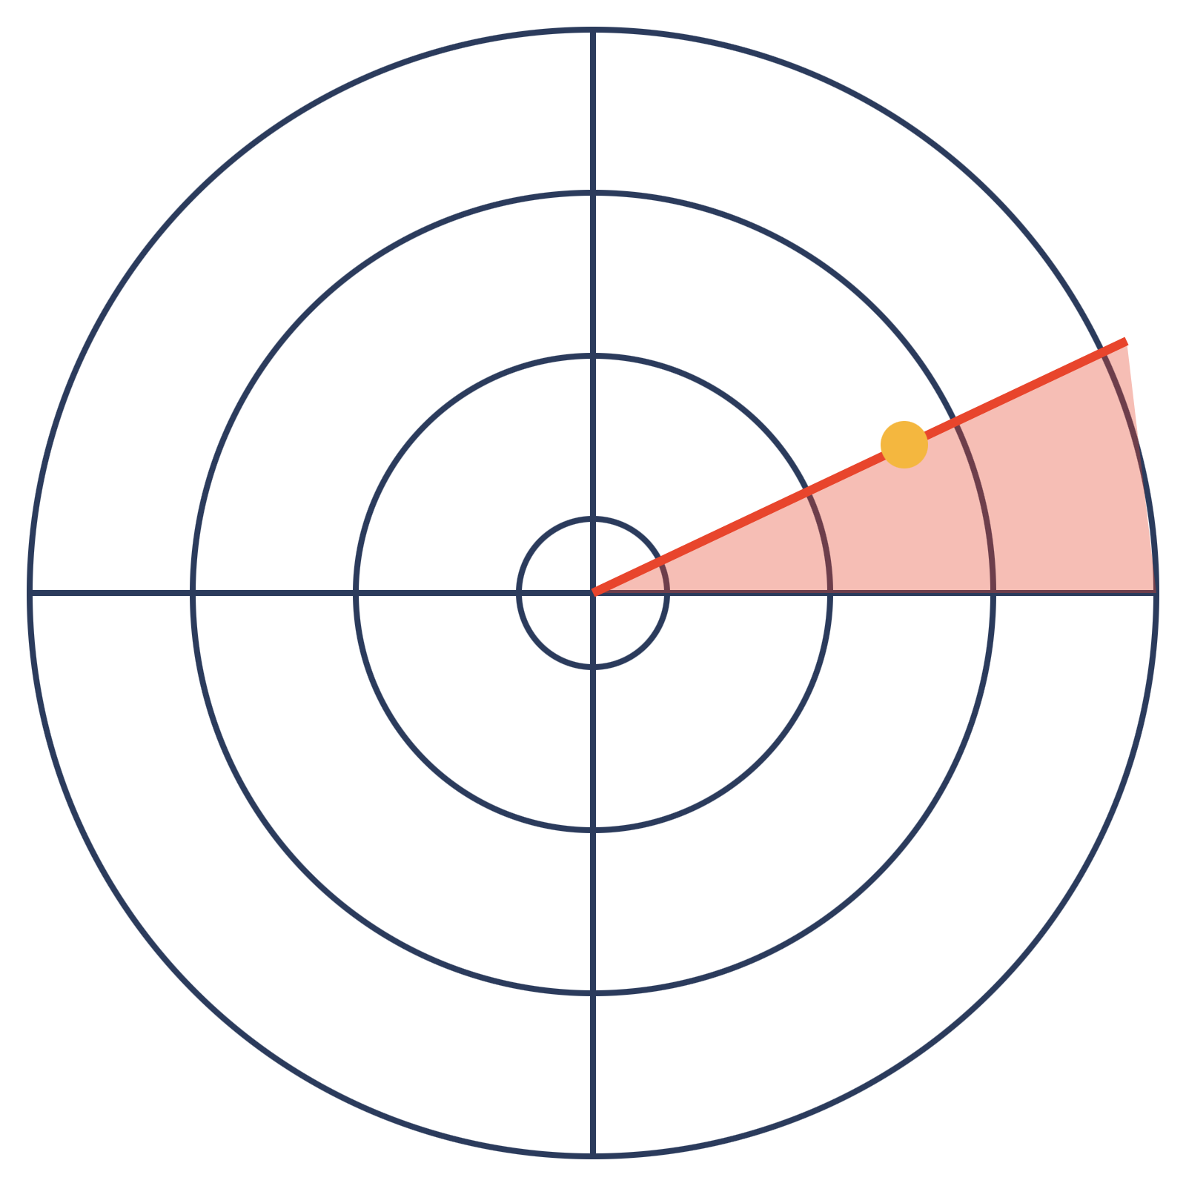
Am Rande des Atomkrieges
GESCHICHTE · KALTER KRIEG
Die Kuba-Krise 1962 · 13 Tage, die die Welt anhielten

Slide 2
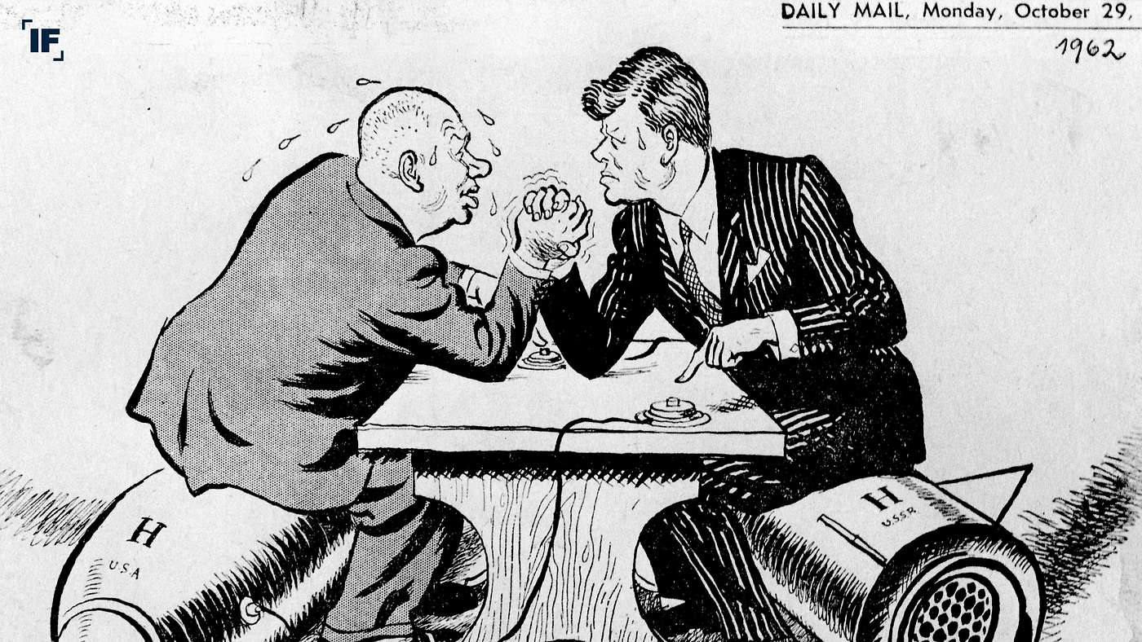
Schau genau hin
1
Was sehe ich?
[Bild einfügen: Luftaufnahme oder Karikatur, 1962]
2
Was verstehe ich nicht?
3
Welche Frage habe ich?
KUBA-KRISE 1962

Slide 4
Drei Fragen für heute
1
Warum sollen wir das heute noch lernen?
2
Haben wir in Deutschland Atomwaffen?
3
Gibt es heute noch Risiko und Bedrohung?
Eure Vermutung: Ja · Nein · Weiß nicht

Slide 5
https://www.bundeswehr.de/de/organisation/zentrum-innere-fuehrung/vor-dem-weltenbrand-5493292

Slide 6
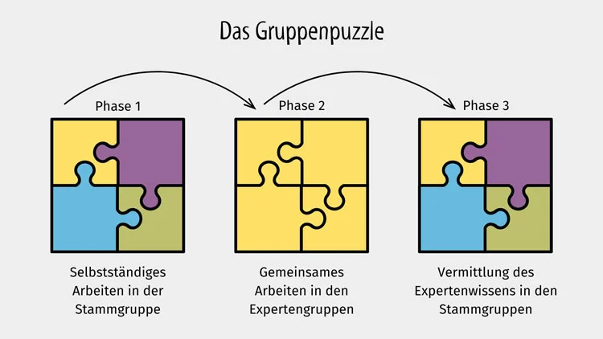

Slide 7
So läuft das Gruppenpuzzle
ROT
BLAU
GELB
GRÜN
USA
Sowjetunion
Kuba
Bilder
1 · FARBE
Experten werden (15 Min.)
2 · ZAHL
Stammgruppe, erklären (12 Min.)
3 · VERGLEICH
Gemeinsam auswerten
KUBA-KRISE 1962

Slide 8
Rot: Kennedys Antwort
ROT
John F. Kennedy ist mit 44 Jahren der bis dahin jüngste US-Präsident.
Am 14. Oktober 1962 beweisen Fotos eines U2-Aufklärers den Bau der Raketenbasen auf Kuba.
Kennedy hat drei Optionen: Blockade, Bombardierung der Raketenbasen oder Invasion. McNamara schlägt die Blockade vor: Sie braucht am wenigsten Gewalt.
Am 22. Oktober spricht Kennedy im Fernsehen zur Nation und verkündet eine „Quarantäne“ für Angriffswaffen. UNO und Chruschtschow sollen den Weltfrieden sichern.
Die USA machen mobil: Flieger nach Florida, zwei Luftlandedivisionen, über 40 Schiffe. Im Wahlkampf wirft man Kennedy Untätigkeit vor.
USA
40+
Schiffe der US-Navy laufen in die Karibik aus
KUBA-KRISE 1962

Slide 9
Rot: Aufgaben A1 bis A4
A1
Entscheidung
Nenne Kennedys drei Optionen. Warum wählt er die Blockade?
A2
Sprache
Warum sagt Kennedy „Quarantäne“ und nicht „Krieg“? Was soll das Wort ausdrücken?
A3
Innenpolitik
Welche Rolle spielt der Wahlkampf für Kennedys Entscheidung? Ist das ein guter Grund?
A4
Beraterteam
Du berätst Kennedy. Für welche Option stimmst du? Begründe in drei Sätzen.
Zahl 1 bis 4? Dann bearbeitest du A1 bis A4 und erklärst es später in der Stammgruppe.
KUBA-KRISE 1962

Slide 10
Blau: Chruschtschows Ziele
BLAU
Nikita Chruschtschow ist über 20 Jahre älter als Kennedy und stammt aus einer ukrainischen Bergarbeiterfamilie.
Er lässt heimlich Raketen auf Kuba aufbauen und hofft auf Zugeständnisse in Europa: DDR anerkennen, Friedensvertrag, atomwaffenfreie Zone.
Außerdem will Moskau ein teures Wettrüsten vermeiden und die strategische Überlegenheit der USA ausgleichen.
24. Oktober: 16 Frachter drehen bei. 26. Oktober: Brief mit Abzugsangebot, wenn die USA Kuba nicht angreifen.
27. Oktober: zweiter, schärferer Brief mit der Forderung, die US-Raketen aus der Türkei abzuziehen. Am 28. Oktober lenkt Chruschtschow ein.
Sowjetunion
16
von bis zu 25 Frachtern drehen am 24. Oktober bei
KUBA-KRISE 1962

Slide 11
Blau: Aufgaben A1 bis A4
A1
Ziele
Nenne drei Ziele, die Chruschtschow mit den Raketen auf Kuba verfolgt.
A2
Zwei Briefe
Vergleiche die Briefe vom 26. und 27. Oktober. Was ist im zweiten neu?
A3
Argument prüfen
Chruschtschow verweist auf US-Raketen in der Türkei. Ist das ein faires Argument? Begründe.
A4
Wendepunkt
Warum lenkt Chruschtschow am 28. Oktober ein? Finde zwei Gründe im Text.
Zahl 1 bis 4? Dann bearbeitest du A1 bis A4 und erklärst es später in der Stammgruppe.
KUBA-KRISE 1962

Slide 12
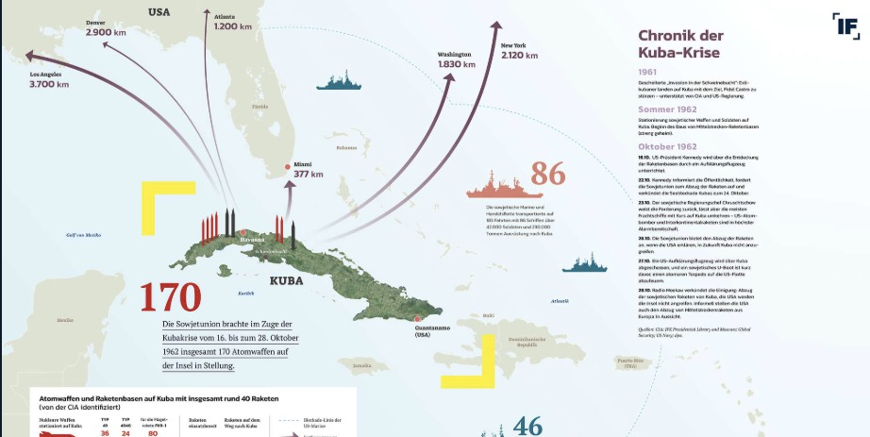
Gelb: Kuba im Zentrum
Fidel Castro führt das sozialistische Kuba. 1961 scheitert die US-Invasion in der Schweinebucht. Kuba rückt danach noch näher an die Sowjetunion.
Die Raketen sollen Kuba vor einer neuen Invasion schützen und der Sowjetunion einen Vorposten vor der Haustür der USA geben.
Laut Infografik bringt die Sowjetunion 170 Atomwaffen auf die Insel. Miami liegt nur 377 km entfernt.
Infografik: Ideenhaus/Michael Zimmermann, Google Earth. Quelle: IF – Zeitschrift für Innere Führung 4/22.
Tipp: Die Entfernungen auf der Karte sind der Schlüssel zu A1 und A2.
KUBA-KRISE 1962

Slide 13
Gelb: Aufgaben A1 bis A4
A1
Karte lesen
Lies die Entfernungen ab: Wie weit sind Miami, Washington und New York von Kuba entfernt?
A2
Nähe und Angst
Warum ist die Nähe für die USA so gefährlich? Vergleiche mit den US-Raketen in der Türkei.
A3
Schweinebucht
Was geschah 1961 in der Schweinebucht und welche Folgen hatte es für Kuba?
A4
Perspektivwechsel
Wie könnten Menschen auf Kuba die Krise erlebt haben? Schreibe drei Sätze.
Zahl 1 bis 4? Dann bearbeitest du A1 bis A4 und erklärst es später in der Stammgruppe.
KUBA-KRISE 1962

Slide 14
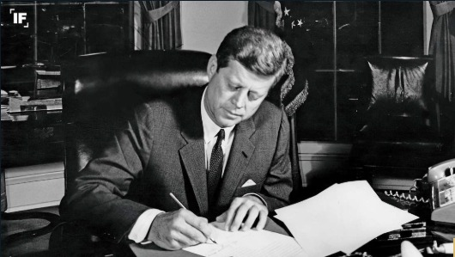
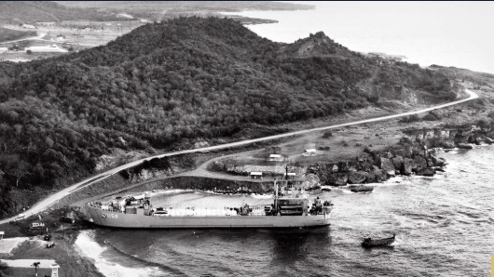
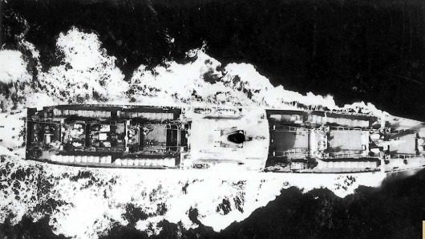
Grün: Bilder lesen
A1
A2
A3
A4
Kennedy am Schreibtisch
Kennedy unterzeichnet am 23. Oktober 1962 den Erlass, der Angriffswaffen-Lieferungen an Kuba verbietet.
Foto: Alamy/American Photo Archive
Karikatur
Chruschtschow und Kennedy drücken Arm und sitzen dabei auf Raketen. Daily Mail, 29. Oktober 1962.
Illustration: SZ Photo
Landungsschiff
Das US-Landungsschiff „Terrebonne Parish“ bei Guantánamo auf Kuba während der Krise.
Foto: Alamy/GRANGER
Sowjetischer Frachter
Der Frachter „Fizik Kurchatov“ bringt nach der Krise Raketen zurück in die Sowjetunion.
Foto: Gamma-Keystone/Getty Images
KUBA-KRISE 1962 · Bildquellen: IF – Zeitschrift für Innere Führung 4/22

Slide 15
Grün: Aufgaben A1 bis A4
A1
Foto Kennedy
Beschreibe das Bild: Wer ist zu sehen, was tut er? Welche Entscheidung wird hier umgesetzt?
A2
Karikatur
Was bedeuten Armdrücken und Raketen? Welche Botschaft hat der Zeichner?
A3
Landungsschiff
Was zeigt das Bild über die Mobilmachung der USA? Welche Wirkung soll es haben?
A4
Frachter
Wann ist das Foto entstanden? Was sagt es über das Ende der Krise aus?
Zahl 1 bis 4? Dann bearbeitest du A1 bis A4 und erklärst es später in der Stammgruppe.
KUBA-KRISE 1962

Slide 16
13 Tage im Oktober 1962
1961
US-Raketen in der Türkei, Angriff in der Schweinebucht
16. OKT.
US-Fotos zeigen Raketen auf Kuba
22. OKT.
Kennedy im Fernsehen, Schiffe sperren Kuba
27. OKT.
Der gefährlichste Tag
28. OKT.
Chruschtschow: Die Raketen werden abgezogen
1963
Auch die USA ziehen ihre Raketen aus der Türkei ab
KUBA-KRISE 1962

Slide 17
Stammgruppe: Vergleicht!
Was war das Problem jeder Seite?
Welche Lösung wurde gewählt?
Was haben alle Seiten gemeinsam?
Glück oder Verstand: Was hat die Welt gerettet?
KUBA-KRISE 1962

Slide 18
Und heute?
Deutschland
Türkei
Keine eigenen Atomwaffen. Nach Berichten lagern US-Waffen in Büchel.
Nach Medienberichten US-Waffen in Incirlik. Nicht offiziell bestätigt.
Sicherer oder unsicherer? Was können wir als Bürger tun?
KUBA-KRISE 1962

